Slide 1

BAHASA INDONESIA

Slide 2
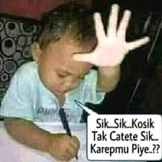
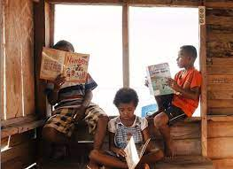
ragam RESMI
formal
Bahasa Nasional
Historis
sejarah
SUMPAH PEMUDA
28 OKTOBER 1928
Bahasa Indonesia
Yuridis
hukum
UUD 1945.Pasal 36
18 AGUSTUS 1945
Bahasa Negara

Slide 3




RAGAM BAHASA
TAK RESMI
SASTRA
LISAN
RESMI
TULIS
ILMIAH

Slide 4
ragam RESMI
formal
Bahasa Nusantara
Historis
sejarah
SUMPAH PEMUDA
28 OKTOBER 1928
Bahasa Indonesia
Yuridis
hukum
UUD 1945.Pasal 36
18 AGUSTUS 1945
Bahasa Negara

Slide 5
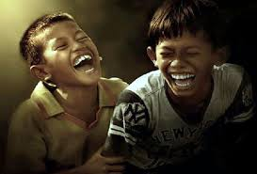
ragam
TAK RESMI
nonformal
PENGGUNAANNYA DALAM SITUASI TAK RESMI
SEPERTI
SLENG(BAHASA PERGAULAN)

Slide 6


PENDEKATAN ILMIAH
OBJEKTIF
ragam
ILMIAH
KEBENARANNYA TERBUKA UNTUK DIUJI
DAPAT DIPERTANGGUNGJAWABKAN
BERSIFAT REPRODUKTIF

Slide 7
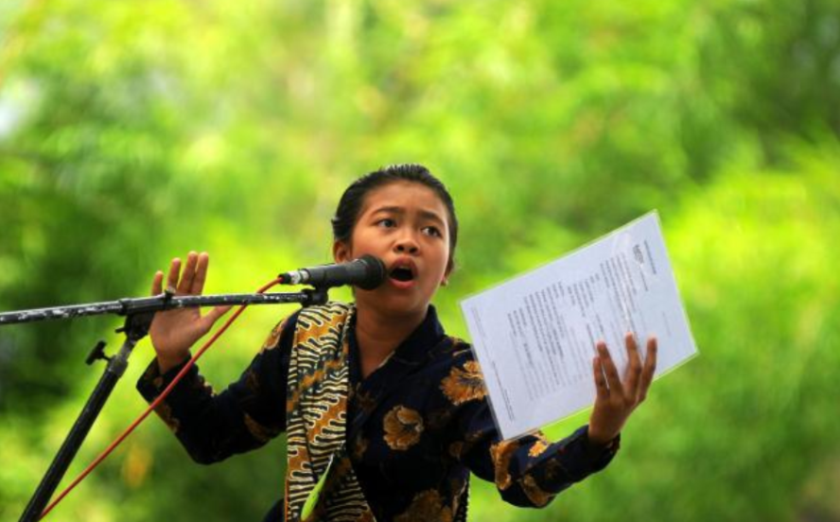
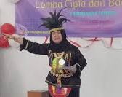
Ragam
SASTRA
pikiran dan perasaan
peristiwa dalam khayalan
fantasi dan imajinasi
Aktivitas seni
penghayatan bathin

Slide 8
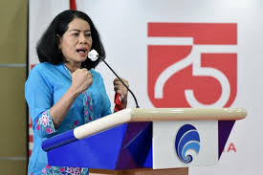



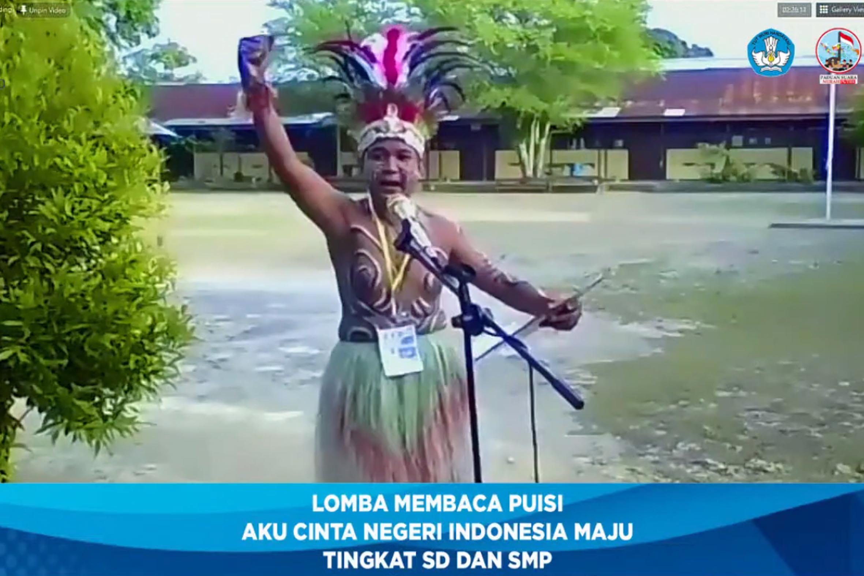
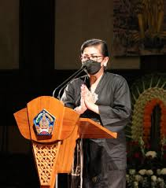

Bahasa yang dilafalkan secara langsung
intonasi
Ragam
Lisan
Gerakan tubuh
Tidak gramatikal

Slide 9

ragam bahasa yang ditulis atau dicetak dengan memperhatikan tanda baca dan ejaan secara benar
Struktur kalimat yang jelas tegas
Penggunaan tanda baca yang tepat
ragam
tulis

Slide 10

